Slide 1

ReactJs vs
Angular
Захаров Андрей
.NET full-stack разработчик
«ТомскАСУпроект»

Slide 2



Slide 3



Slide 4
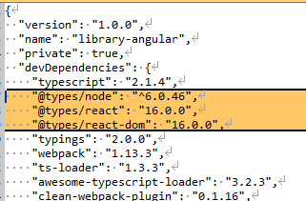
ReactJs + Typescript

Slide 5
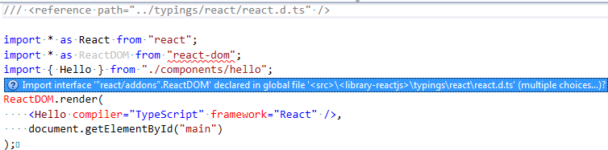
ReactJs + Typescript

Slide 6
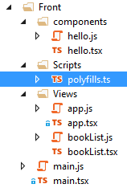
ReactJs + Typescript

Slide 7

Webpack

Slide 8
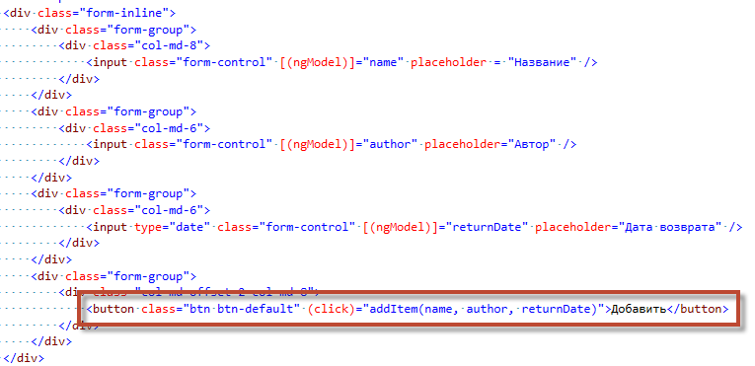
Шаблоны
Angular (HTML)

Slide 9
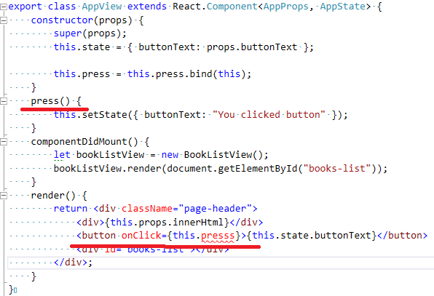
Шаблоны
ReactJs (JSX)

Slide 10


Фреймворк против библиотеки

Slide 11
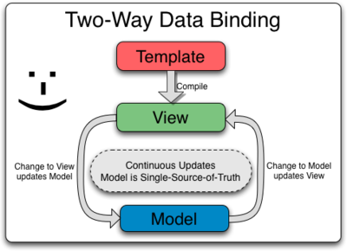
Связывание данных
Angular

Slide 12
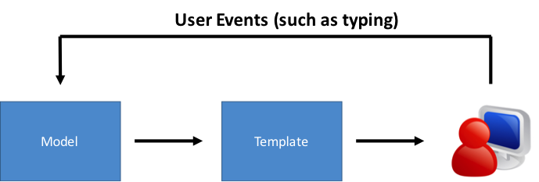
Связывание данных
ReactJs

Slide 13

Заключение

Slide 14
Спасибо за внимание
Захаров Андрей
.NET full-stack разработчик
«ТомскАСУпроект»

